Slide 1
지리와 문명
제9강 : 메소포타미아 문명- 문자와 가치관

Slide 2
문자와 가치 지향 – 길가메시 서사
길가메시 서사의 기원
수메르 왕 명부에 따르면 길가메시는 기원전 28세기 경 우루크를 126년 동안 지배한 왕. 126년은 왕의 생이 신비하게 꾸며진 것 의미.
길가메시의 일생에 관한 이야기는 시로 만들어져 구전되다, 기원전 21세기경 슐기 왕 시로 만들어진 것으로 추정
기원전 18세기 기록된 것으로 추정되는 길가메시(빌가메쉬)에 관한 시 다섯 편의 일부가 현재 전해지며, 슐기 왕 시대에 기록된 시의 사본으로 추정
길가메시의 명칭
길가메시는 수메르어로 빌가메쉬(Bilgamesh). 수메르어(BC3500~3000년 무렵에 기록)의 빌가메쉬는 “빌가(bil-ga)”와 “메쉬(meš)”의 결합. 빌가는 늙은이, 조상, 메쉬는 젊은이, 영웅이라는 뜻
길가메시는 신의 권위를 지향하기보다는 영생을 갈구하지만 결국 죽음을 맞아야 하는 인간 운명의 본질을 지녔다는 의미로 해석 가능. 신인의 분리
길가메시는 역사적인 실존 인물의 가능성. 인간 왕의 행위로 인간의 존재성과 가치 인식을 드러냄

Slide 3
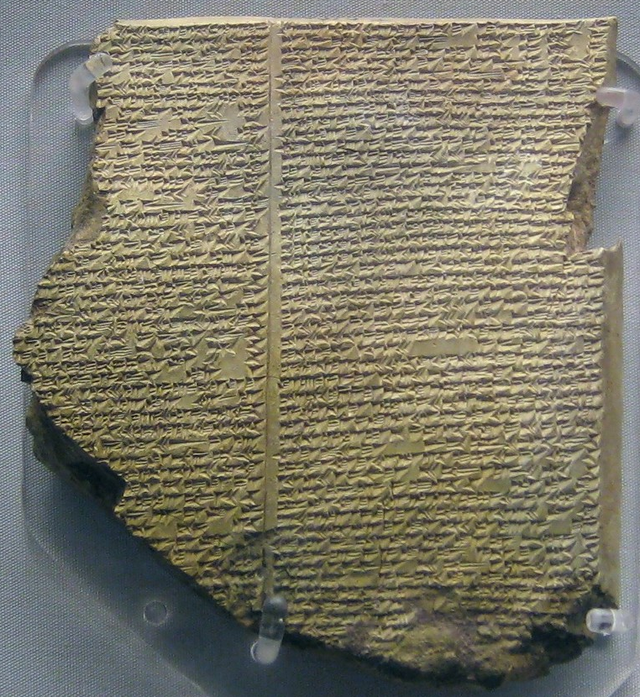
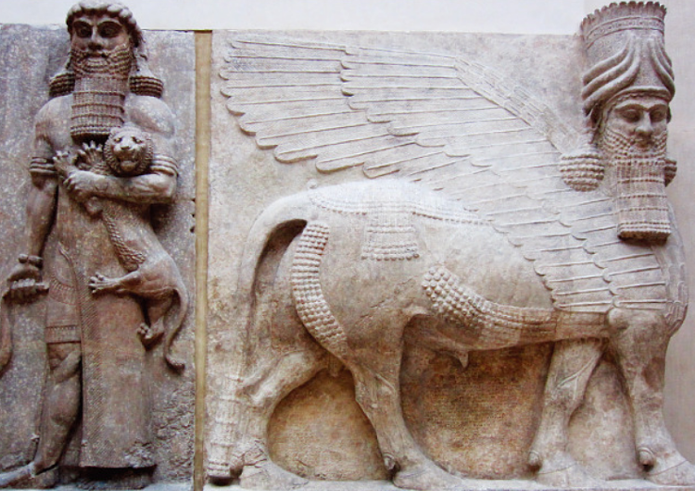
길가메시 서사 – 점토판과 상
기원전 650년경 앗시리아의 점토판. 니네베 발견. 영국 대영국박물관 전시

Slide 4
길가메시의 내용
먼 옛날 유프라테스 강가에 있던 우르크 시에는 길가메시라는 용맹한 왕이 있었다. 그는 전쟁은 잘 하였으나 자기의 백성들을 억압하고 괴롭혔다. 백성들은 길가메시의 폭정을 참다못해 신들에게 기도를 올렸다. “신들이여! 우리를 불쌍히 여기시어 저 포악한 길가메시 왕을 혼내 주십시오.”
백성들의 기도를 들은 신들은 회의를 열었다. “길가메시보다 더 강하고 용감한 인간을 만들어 길가메시의 오만한 버릇을 고치도록 합시다.” 이것이 신들의 최종 결정이었다. 신들은 점토로 엔키두라는 인간을 만들어 야수들이 사는 숲에 보내어 자라게 했다. 엔키두는 야수들과 함께 생활하면서 강하고 용감하게 성장했다.
한편 엔키두의 소식을 들은 길가메시는 한 가지 꾀를 내었다. “엔키두는 야수들과 같이 자랐으니 여자와 사랑을 나누는 게 얼마나 좋은지 아직 모를 것이다. 그가 여자에 일단 빠지고 나면 제가 할 일이 무엇인지를 잊고 말테지.” 이렇게 생각한 길가메시는 절세의 미녀를 엔키두가 사는 숲 근처로 보내었다. 그 미녀는 며칠을 기다렸다가 엔키두를 만났다. “엔키두님, 제가 예쁘지 않으세요? 제가 마음에 드시면 저를 사랑해 주세요.”
짐승이나 다름없는 엔키두는 난생 처음 보는 예쁜 여자의 유혹에 그만 넘어가고 말았다. 그리하여 엔키두는 몇 달 동안 그 미녀와 사랑을 나누며 꿈 같은 세월을 보냈다. 그러자 천상의 신들은 이 사실을 알고 엔키두가 제 정신을 차리도록 하였다. 정신을 차린 엔키두는 미녀를 떨치고 일어나 길가메시를 혼내주기 위하여 우르크 시로 향했다.

Slide 5
길가메시의 내용
엔키두가 우르크 시에 도착했을 때 그곳에서는 축제가 열리고 있었다. 시가지는 많은 사람들으로 몹시 시끄러웠다. 그때 징소리와 피리소리가 울리면서 장엄한 행렬이 나타났다. 그것은 신전에 제사를 올리러 가는 길가메시의 행렬이었다. 제사 행렬은 시가지를 지나 신전 앞에 당도했다. 길가메시는 걸어 나와 신전 안으로 들어가려고 하였다. 그때 갑자기 군중들 속에서 엔키두가 튀어나와 왕의 앞을 가로막았다. “길가메시여! 그대는 백성을 지나치게 괴롭혔소. 내가 신들을 대신하여 그대를 벌할 것이니, 나의 도전을 피하지 마시오.”
그러자 길가메시는 도전을 쾌히 승락하고 엔키두와 대결을 시작했다. 두 사람의 대결은 막상막하였다. 엎치락뒤치락 한참 동안 결투를 계속했지만 결판이 나질 않았다. 그런 속에서 길가메시는 점차 엔키두에게 호감을 가지게 되었다. 마침내 길가메시는 결투를 멈추고 말했다. “여보게 엔키두, 우리가 이렇게 싸울 필요가 어디 있나. 나는 자네가 마음에 들었네. 내가 마음을 고쳐 먹을 테니 우리 싸움은 그만 두고 서로 친구가 되세.” 엔키두도 사실 길가메시와 대결을 하면서 같은 생각을 하고 있었다. “좋아! 나도 사실은 자네가 마음에 들었다네.”

Slide 6
길가메시의 내용
그 후로 두 영웅은 서로 힘을 합하여 갖가지 모험을 하였다. 둘은 삼나무 숲의 괴물 파수꾼 훔바바를 정벌하는 모험을 떠나 그를 죽이고 우루크로 돌아온다. 또한 길가메시가 여신 이슈타르(Ishtar)의 유혹을 뿌리치자 이슈타르는 아버지인 아누에게 길가메시를 징벌하기 위해 하늘의 황소를 내릴 것을 요청한다. 길가메시와 엔키두는 하늘의 황소를 죽이고, 엔키두가 훔바바와 하늘의 황소를 죽인 데 분노한 신들이 엔키두를 죽인다. 길가메시는 엔키두가 죽은 뒤 인생의 무상함을 느꼈다. 그러다 얼마 후 길가메시는 영원한 생명의 비밀을 찾아 길을 떠나게 되었다.
그는 갖은 고생 끝에 영원한 생명의 비밀을 알고 있는 사람을 만났는데 그는 슈롯파크라는 마을에 사는 우트나피슈팀이라는 노인이었다. 길가메시는 그 노인에게 영원한 생명의 비밀을 알려줄 것을 간청하였으나, 노인은 일언지하에 거절하였다. 그래도 길가메시가 실망하지 않고 끈질기게 간청을 계속하자, 노인은 고집을 꺾고 생명의 비밀에 대한 이야기를 시작했다. 우트나피슈팀은 자신이 겪었던 홍수 이야기를 길가메시에게 들려주고는, 불사의 약초가 있는 곳을 알려주었다. 길가메시는 노인에게 감사를 드리고, 노인이 알려준 곳에 가서 불사의 약초를 간신히 구한 뒤 기쁨에 넘쳐 우르크 시로 향했다.

Slide 7
길가메시의 내용
그가 우르크 시 근처에 도달했을 무렵, 해는 이미 기울어 있었다. 길가메시는 하룻밤 지낼 만한 곳을 찾아 주위를 살펴보다가 샘물을 발견하였다. “여기서 하룻밤 지내고 가야겠군. 우선 목욕부터 해야겠다.”
길가메시는 옷을 벗어 불사의 약초와 함께 물가에 놓아둔 채 샘물 속으로 들어갔다. 그때 마침 뱀 한 마리가 물가를 기어가다가 약초의 냄새를 맡더니 그것을 먹으려고 달려들었다. 이것을 본 길가메시는 기겁을 하며 물 속에서 뛰쳐나왔으나, 뱀은 이미 약초를 먹어 치운 후였다.
“아! 이것이 모든 인간의 운명이란 말인가!”
길가메시는 그의 친구 엔키두가 죽었을 때와 마찬가지로 또 다시 인간의 숙명을 한탄하며 우르크 시로 돌아왔다. 그 후 그는 불멸의 영생보다는 이 세상에서의 즐거움을 찾으면서 평생을 보냈다고 한다.

Slide 8
지향과 가치 - 길가메시 서사
신과 인간의 양면적 존재. 반신반인의 신화적 인간에서 인간으로 가치 선택, 인식 변화 과정
인간의 욕망과 지향, 지적 성장을 보여주는 서사. 인간의 감성과 사유, 당대의 삶의 방식을 보여줌
욕망에 이끌리는 삶, 영웅과의 만남과 교유, 모험과 영웅의 죽음, 인간의 한계성에 대한 각성, 영생 지향과 구약 여행, 인간의 한계 각성, 현재적 삶의 가치 지향
“아! 이것이 모든 인간의 운명이란 말인가!” 길가메시는 그의 친구 엔키두가 죽었을 때와 마찬가지로 또 다시 인간의 숙명을 한탄하며 우르크 시로 돌아왔다. 그 후 그는 불멸의 영생보다는 이 세상에서의 즐거움을 찾으면서 평생을 보냈다고 한다.
신화와 전설, 다양한 서사의 원형. 대홍수와 방주의 건조는 인간의 존재성에 대한 각성 모티프. 성경과의 관련성 및 장자못 전설 등의 인류 경험의 반영
수메르 문명의 현세 중심적 가치 지향. 물적 토대에 기반한 삶의 실제와 욕망 충족을 긍정

Slide 9
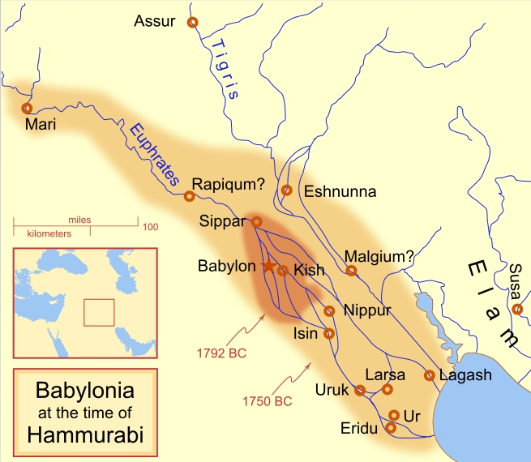
바빌론과 7대 불가사의
세계의 7대 불가사의. 인공 구조물 자연 경관 등을 대상. 7요 등의 7은 세계 질서의 완전을 표현.
기원전 2세기의 작가인 시돈의 안티파테르와 그보다 약간 후대의 인물로서 비잔티움의 수학자 필론. 이후 유사 목록들이 정리
기자의 피라미드, 바빌론의 공중정원, 올림피아의 제우스 상, 에페소스의 아르테미스 신전, 할리카르나소스의 마우솔레움, 로도스의 거상, 파로스 섬의 등대 등

Slide 10
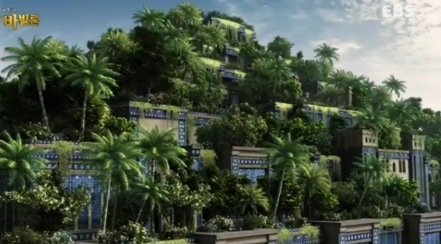
바빌론의 공중 정원
바빌론. 기원전 2300년 경부터 기원전 1000년대 초까지 남부 메소포타미아의 수도. 기원전 7~6세기에는 신바빌로니아 수도
이라크 바그다드에서 남쪽 88㎞의 유프라테스 강변 알히라 근처 유적

Slide 11
바빌론의 함무라비법전
함무라비 법전
함무라비 왕에 의해 세워진 비명. 함무라비는 기원전 1810년부터 1750년까지 생존
바빌로니아의 국신(國神)인 마르둑(Marduk)의 신전(바빌론)에 세워진 섬록암 비석에 새김. 2.25m
법전에 수록된 함무라비 왕의 판결들은 재임 말기에 수집. 판례법의 성문화
282개 조항의 법 내용은 경제 관련 규정, 가족법, 형사법, 민범 및 물품의 가격, 관세, 무역, 통상, 혼인, 이혼, 폭행, 절도, 노예제, 채무 등이 포함
법전의 특징
함무라비 법전은 수메르의 사회구조와 생활의 질서의 양상을 보여주는 체계
당시 사회는 3계층, 지배계층은 사제 및 세속 귀족, 일반 시민 계층은 상인 및 농민, 최하위계층은 노예
신분제 사회에 기반한 형벌 제도. 형벌은 가해자의 신분과 범죄의 정황에 따라 달라짐을 기록. 계층 내의 범죄와 형벌은 계층을 달리할 경우 내용이 달라짐
여성의 재산을 소유, 노예도 자신의 자유를 금전으로 살 수 있는 규정 등

Slide 12
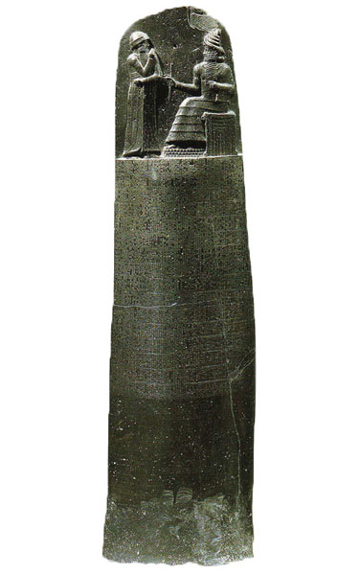
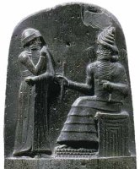
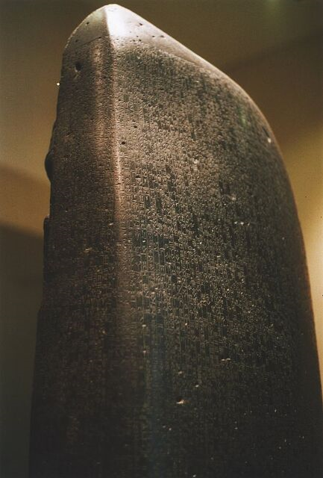
사회 조직 - 함무라비법전

Slide 13
함무라비 법조문 - 재판
1조 : 사람이 타인에게 죄를 돌려 신의 저주를 말하며 살인죄로 그를 고발하고 그를 확증하지 못하면, 그에게 죄를 돌린 자를 죽인다.
2조 : 사람이 저주하였다고 타인을 고발하고 그를 확증하지 못하면, 저주 행위로 고발된 사람이 강에 가서 뛰어들 것이니, 강이 그를 붙잡을 경우에는 그에게 죄를 돌린 사람은 그의 집을 차지한다. 강이 그를 해명하여 (그가) 밝은 태양 아래의 몸이 될 경우에는 그를 저주 행위로 고발한 사람을 죽이고 강에 투신하였던 사람이 자기에게 죄를 돌린 사람의 집을 차지한다.
3조 : 사람이 소송에 있어서 부실한 증언을 하려고 출정하여 (그가) 한 말을 확증하지 못하면, 그 소송이 생명에 관한 소송일 경우 그를 죽인다.
4조 : 곡물이나 은에 관한 증언을 하기 위하여 출정하였을 경우에는 그 사건에 내려 질 벌을 그가 받는다.
5조 : 재판관이 사건을 심리하여 판결을 내리고 날인한 문서를 작성케 한 후에 자기의 판결을 변경하였으면, 그 재판관이 자기가 내린 판결을 변경하였음을 확증할 것이니, 그는 그 소송에서 생기는 청구액의 12배를 지불하고 모인 사람들 앞에서 재판관의 영예의 자리에서 쫓겨나 송사에 있어서 다시는 재판관들과 함께 앉지 못한다.

Slide 14
함무라비법전 - 도둑
7조 ; 사람이 자유인이나 노예의 손에서 증인과 서면 계약없이 은이나 금이나 남자 노예나 여자 노예, 소나 양, 나귀나 그 밖의 어떠한 물건이라도 사거나 보관하기 위하여 받았으면, 그는 도둑이니 그를 죽인다.
8조 ; 사람이 소나 양이나 나귀나 돼지나 배를 훔쳤는데 그것이 신전이나 궁전의 것이면 30배를 평민의 것이면 10배를 물어야 하며, 도둑이 그렇게 할 능력이 없으면 그를 죽인다. 자기의 소유권을 입증하지 못하는 것을 용납하지 않는다.
14조 ; 사람이 타인의 미성년 자녀를 훔쳤으면, 그를 죽인다. 노예의 도피를 돕거나 도망한 노예를 보호하는 자를 사형에 처한다.
15조 ; 사람이 궁전의 남자 노예나 여자 노예, 평민의 남자 노예나 여자 노예로 하여금 도시의 문을 떠나게 하였으면, 그를 죽인다.
16조 ; 사람이 궁전이나 평민의 도망 중인 남자 노예나 여자 노예를 자기의 집안에 숨겨 두고 큰 소리로 알리는 사람의 외침에도 불구하고 떠나게 하지 아니하였으면, 그 집의 주인을 죽인다. 남의 집에 침입한 강도와 불이 난 것을 기회로 도둑질을 하는 악질적인 파렴치범은 현장에서 처형한다.

Slide 15
함무라비법전 - 맥주
맥주 관련 조문
108조 : 이 맥주 값으로 곡식을 마다하고 귀중한 은전을 요구하거나 곡물의 분량에 비해 맥주의 분량을 적게 주면 벌을 받을 것이며 물 속에 던져지리라.
109조 : 죄진 자를 맥주집에 숨기고 관가에 알리지 않으면 그 주인은 사형에 처하리라.
110조 : 수도원에 거주하지 않는 여승 또는 사제가 맥주집을 내거나 맥주를 마시러 주점에 들어가면 화형에 처하리라.
111조 : 맥주집에서 보통 맥주 60실라(1sila 는 약 0.5 리터)를 외상으로 주면 추수 때 곡식 50실라를 받으라.
맥주 관련 조문의 의미
바빌론 시대의 주점의 관리는 정부에서 담당. 맥주 판매 시의 부정 행위 빈발. 맥주 판매의 허가제
사제 및 여사제의 금주. 다만 허락받은 사제에 한하여 음주를 허가하는 양상
맥주의 거래 수단은 곡식이며, 곡식과 맥주는 양적으로 동등한 거래. 곡식과 맥주 등의 양적 도량은 실라.
은은 곡식보다 귀한 교환 가치. 은이 상거래의 상위 수단

Slide 16
고조선과 팔조법금
(고)조선. 기원전 2333년 건국. 단군신화
법률체계. 팔조금법, 금법팔조. 중국의 『삼국지』 위서(魏書) 동이전과 『후한서』 동이전에 기자(箕子)가 조선에 와서 8조의 교법(敎法)을 만들어 인민을 교화시켰다고 기록
낙랑조선(樂浪朝鮮)의 범금8조(犯禁八條)는 조선 본래의 법금이었다는 설. 법금, 금약(禁約)의 성격
팔조법금의 내용
8조법금의 전문은 전하지 않음. 3개 조만 『한서』 지리지에 전함.
① 사람을 죽인 자는 사형에 처한다. ② 남에게 상해를 입힌 자는 곡물로써 배상한다. ③ 남의 물건을 훔친 자는 데려다 노비로 삼으며, 속죄하고자 하는 자는 1인당 50만 전(錢)을 내야 한다.
세번째 항목은 8조 본래의 항목이 아닐 가능성. 고조선 사회에서 화폐 제도가 시행되었다고 생각하기 어려우며, 50만 전은 중국 한나라 때의 사형수에 대한 속전법과 같기 때문. 군현시대에 이르러 새로 추가 혹은 개정된 항목

Slide 17
함부라비 법전의 의미
판례법의 성문화
바빌론의 도시 중앙에 위치한 석판. 모든 사람이 볼 수 있도록 한 도시 질서의 원칙. 돌과 도시 중앙 제시의 상징성
현세지향적이고 응보적인 가치 관념이 내재된 법률 체계. 눈에는 눈 이에는 이. 실생활에 요구되는 가치 중심. 신적 세계관에 근거한 판단이 아닌 실제적 증거와 삶의 가치를 지향하는 법률 체계
질서의 보존과 분쟁, 갈등의 조정 역할. 통치자는 관리들이 법을 만들어 동의를 얻고 공표해 법을 시행
법전의 문화적 의미
현전하는 최고의 법률 체계. 법은 실제 현실에서 직면하게 되는 다양한 문화 사례들에 대한 체계적인 기록과 판단의 근거
함무라비 법률 체계는 수메르지역의 문화 발전 단계를 선명하게 설명해주는 문화 요소. 팔조법금과 비교
사회구조, 계층, 생활 수준, 거래 등과 같은 삶의 세세한 국면을 구체적으로 보여주는 실제적 자료

Slide 18
수메르 문명과 자연환경
수메르의 사회 구조
수메르 인들은 촌락끼리 공동체를 이루고 성년 남성이 민회(民會)에 소속되어 씨족장들의 장로회와 함께 통치. 위기 상황이 발생하면 전권을 행사하는 왕의 선출. 후대는 왕의 지배로 이어짐
엔릴이라는 신이 신앙의 중심. 수메르인의 생활은 신앙의 중심인 지구라트를 중앙에 배치. 일부 도시 국가는 사제들의 지배가 이루어지기도 함.
신전과 사제는 각종 중요한 제사를 지내면서 막대한 수입을 올렸고, 사제 계급은 권위는 물론 재정적인 능력까지 갖추며 도시 국가 최상층의 엘리트로 행세
자연환경과 문명의 변모
도시 국가는 강 하류에 위치하는 독립적이면서도 상호 교류하는 개방형 개별 도시. 자연환경의 특징 반영 발전
30여 개의 도시국가 사이에서 패권 경쟁. 발전을 거듭하면서 도시들 간의 교류와 함께 갈등과 경쟁도 거세짐.
도시 국가 간의 갈등과 전쟁은 강력한 정치권력을 양산. 왕권이 강화와 세습화, 왕과 사제 계급의 권력 투쟁, 전쟁 등으로 인해 체제 붕괴

Slide 19
자연 환경과 가치관
자연환경과 문명의 성쇠
메소포타미아 문명은 티그리스, 유프라데스 강의 흐름을 반영한 문명의 형성과 번영. 강물의 흐름과 퇴적층은 관개 농업의 발전과 잉여 농산물, 문명의 번영으로 이어짐.
강물의 범람은 물론, 관계 농업의 지속은 토양의 염분 증가를 유발. 염분의 증가는 밀농업을 불가능하게 하는 요소. 문명을 지속시키기 위해서는 농토의 염분에 대한 지속적 관리가 필요한 실정
자연 환경과 가치관
메소포타미아 지역은 이집트에 비해서 교류와 외적의 침입이 빈번. 강물의 범람은 문명에 치명적. 인간의 삶은 신의 뜻에 전적으로 의지해야 하는 것이라기보다 인간의 노력과 지향에 의한 것이라는 인식
자연환경은 가치관 형성에 중요하게 작용. “지금 내가 소속되어 있는 사회에서 잘 살아야 된다.”라는 인식. 현실적이고도 실제적인 측면. 점성술의 발전. 점은 내세의 평안보다는 현세 지향적. 부와 권력, 명예 욕망을 충족하고자 하는 시도
이집트 사람들은 “지금은 비록 힘들지라도 파라오를 믿으면 죽어서는 편안하게 안식을 취할 수 있을 거야.”라는 내세적인 면이 많음.

Slide 20
차시 예고 및 과제
다음 수업
개별 문명권의 이해- 이집트 문명
문명 중심지의 변화와 나일강
과제
수업 중 제시 과제

